Slide 1
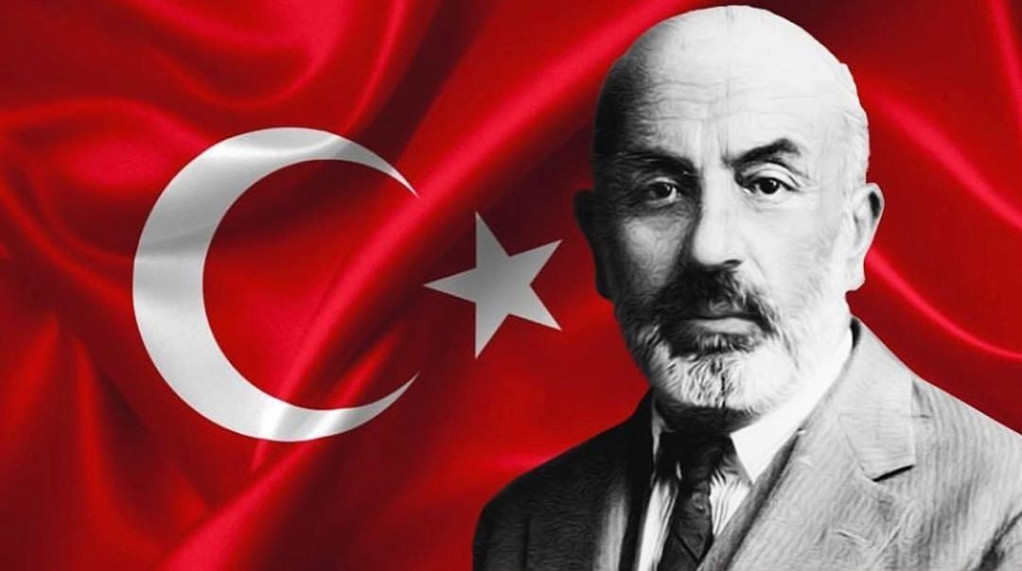
BİLİNENDEN BİLİNMEYENE İSTİKLÂL MARŞI VE MEHMET AKİF ERSOY
KONULU BİLGİ YARIŞMASINA HOŞ GELDİNİZ!

Slide 2
1.Soru
Mehmet Akif Ersoy’un 1911-1933 yılları arasında yayımladığı 7 şiir kitabındaki şiirleri bir araya getiren eserinin adı nedir?

Slide 3
1.CEVAP: SAFAHAT

Slide 4
2.Soru
Mehmet Akif Ersoy’un toplu şiir kitabı olan Safahat’ta yer almayan tek şiiri hangisidir?

Slide 5
2.CEVAP: İSTİKLÂL MARŞI

Slide 6
3.Soru
İstiklâl Marşımızda
toplam kaç dize (mısra) vardır?

Slide 7
3. CEVAP : TOPLAM 41 MISRA’DAN (DİZEDEN) OLUŞMUŞTUR.

Slide 8
4.Soru
İstiklâl Marşı, hangi savaştan sonra TBMM tarafından kabul edilmiştir?

Slide 9
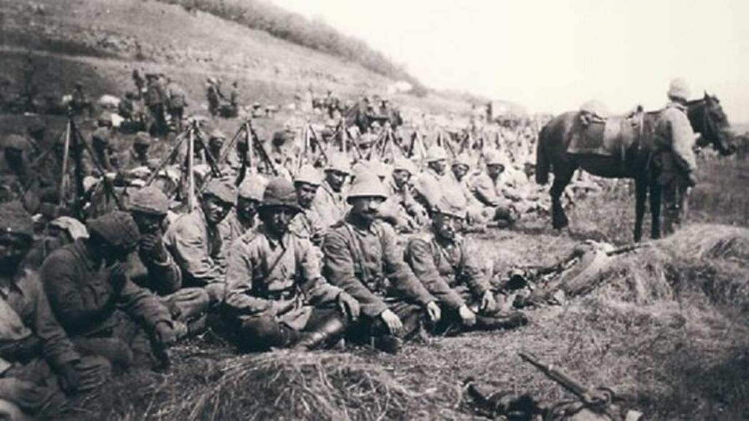
4.CEVAP: I. İNÖNÜ SAVAŞI

Slide 10
5.Soru
Bağımsızlığımızın marşı olan İstiklâl Marşı, kaç şiir arasından birinci seçilmiştir?

Slide 11
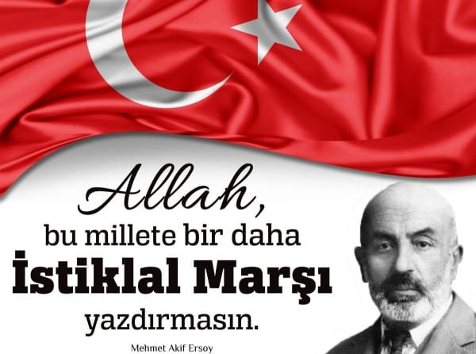
5.CEVAP: 724 Şiir arasından birinci seçilmiştir.
NOT: Yarışmada para ödülü olduğu için Mehmet Akif Ersoy yarışmaya katılmamıştır, dönemin Milli Eğitim Bakanı ve arkadaşı, Akif’i katılması için ikna etmiş, her türlü hassasiyetine önem verileceği sözünü vermiştir.

Slide 12
6.Soru
İstiklâl Marşı hangi tarihte (gün,ay,yıl olarak) TBMM tarafından milli marş olarak kabul edimiştir?

Slide 13
6. Cevap: TBMM tarafından 12 Mart 1921 tarihinde kabul edilmiştir.

Slide 14
7.Soru
İstiklâl Marşını TBMM’de ilk kez davudi sesiyle coşkulu bir biçimde kim okumuştur?

Slide 15
7.Cevap: Dönemin Milli Eğitim Bakanı Hamdullah Suphi TANRIÖVER

Slide 16
8.Soru
İstiklâl Marşında hangi sözcük”Batı”sözcüğünün eş anlamlısı olarak kullanılmıştır?

Slide 17
8.Cevap: Batı sözcüğünün eş anlamlısı: GARP

Slide 18
9.Soru
İstiklâl Marşının günümüzde hala kullanılmakta olan bestesi kime aittir?

Slide 19
9.CEVAP: Osman Zeki ÜNGÖR

Slide 20
10.Soru
“Eşin var, âşiyanın var, baharın var, ki beklerdin;
Kıyâmetler koparmak neydi, ey bülbül, nedir derdin ?
0 zümrüd tahta kondun, bir semâvî saltanat kurdun;
Cihânın yurdu hep çiğnense, çiğnenmez senin yurdun...”
Mehmet Akif, bir kısmı seslendirilen “Bülbül” şiirini hangi olay üzerine yazmıştır?

Slide 21
10.Cevap: Mehmet Akif Ersoy, Bülbül şiirini Yunanlıların Bursa’nın işgali esnasında Osmanlı Devleti’nin kurucusu olan Osman Gazi’nin türbesindeki yapılan saygısızlık üzerine yazmıştır!
Olayın detayı şöyledir:
Temmuz 1920’de Ankara üzerine saldırıya hazırlanan Yunan kuvvetleri, Bursa’ya girmişlerdi. Burada geçen olaylar Türk milli mücadele tarihinin en acı ve en hazin olaylarını teşkil eder. Bursa’ya giren Yunan ordusunda teğmen olan başvekilleri Venizelos’un oğlu Sofokles (ki daha sonraları başbakan olarak ülkemizi ziyaret etmiştir) doğruca Osmanlı devletinin kurucusu olan Osman Gazi’nin türbesine girmiştir. Orada sandukaya ayağını dayayarak çektirdiği fotoğrafı dünya basınında yayınlanmıştır. - “Kalk koca Türk!.. Senden ırkımın intikamını almaya geldim. Bak kurduğun devlet parça parça oldu. Bursa’yı eski sahibine iade ettik. Zelil neslin şimdi elimizde bir köle durumunda bulunuyor. Kalk!.. Seni bir kere daha öldüreyim de ırkımın intikamını alayım!..” Bir müddet türbenin içinde kılıcını sallayarak dolaştıktan sonra zafer kazanmış bir kumandan havasına bürünen Venizelos’un oğlu, ayağını sandukanın üzerine koyup kılıcına dayanarak fotoğrafçıya şöyle seslenmişti :

Slide 22
“ Çek bakalım bir Bursa hatırası…”

Slide 23
11.Soru
“Diyordum ya. Nesilmiş gerçek: İşte çiğnetmedi namusunu, çiğnetmeyecek!”
Mehmet Akif’in yazdığı Çanakkele Şehitleri adlı şiirde geçen bu ifadelerde, Çanakkale cephesinde vatanın imdadına yetişen öğrenci gençliğini temsil eden, ideal nesil diye seslendiği karaktere hangi isimle seslenmektedir?

Slide 24
11.Cevap: Âsım’ın Nesli

Slide 25
12.Soru
Mehmet Akif Ersoy,
İstiklâl Marşını
nerede yazmıştır?

Slide 26
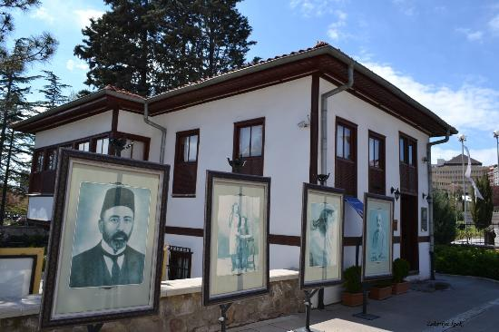
12.Cevap:TACETTİN DERGAHI (ANKARA)

Slide 27
13.Soru
Mehmet Akif Ersoy,
İstiklâl Marşını kime ithafen yazmıştır?

Slide 28
13.Cevap: Kahraman Ordumuza ithafen yazmıştır.

Slide 29
14.Soru
Mehmet Akif Ersoy’un, Halkalı’da 1889-1893 yılları arasında birincilikle bitirdiği okulun adı nedir?

Slide 30
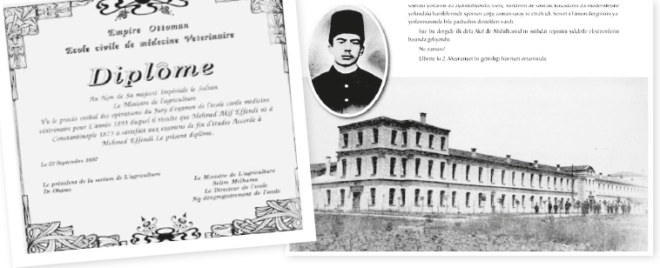
14.Cevap: HALKALI ZİRAAT ve BAYTAR MEKTEBİ

Slide 31
15.Soru
Mehmet Akif Ersoy Üniversitesi hangi şehrimizde bulunmaktadır?

Slide 32
15.Cevap: BURDUR

Slide 33
16.Soru
Mehmet Akif’in çok sevdiği ney hocası kimdir?

Slide 34
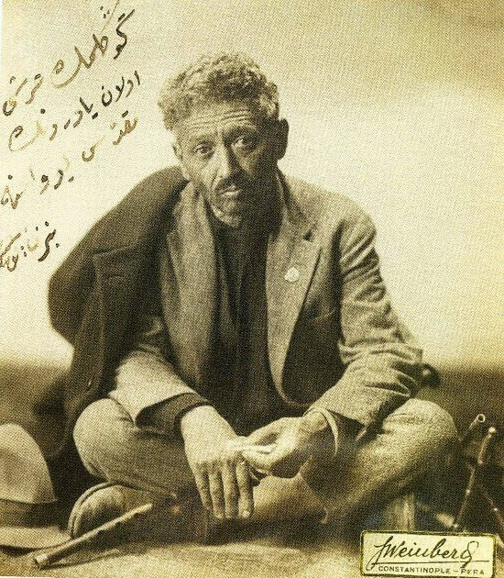
16.Cevap: Neyzen TEVFİK

Slide 35
17.Soru
Halkın yaşayış değerlerini anlatan manzum hikayeler yazmış Mehmet Akif Ersoy’un bu türde yazdığı en bilinen manzum hikayelerden birinin adını yazınız.

Slide 36
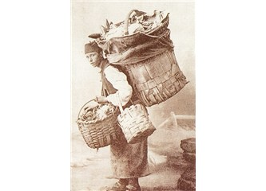
17.Cevap: HALKIN YAŞAYIŞ DEĞERLERİNİ ANLATAN MANZUM HİKAYELERE ÖRNEK EN BİLİNEN 4 MANZUM HİKAYESİ: MAHALLE KAHVESİ, KÜFE, SEYFİ BABA, KOCAKARI ile ÖMER.

Slide 37
18.Soru
Hayır, hayâl ile yoktur benim alışverişim İnan ki ne demiş isem görüp de söylemişim Şudur benim cihânda en beğendiğim meslek Sözüm odun gibi olsun hakikat olsun tek Mehmet Akif Ersoy’a ait bu dizelerde dile getirilen düşünce, edebî akımlardan hangisi ile ilişkilendirilebilir?
(2016 yılı LYS edebiyat sorusu )

Slide 38
18.CEVAP: 2016 yılında üniversite sınavında sorulmuş sorunun cevabı edebi akım olarak REALİZM’dir.
Hayır, hayâl ile yoktur benim alışverişim İnan ki ne demiş isem görüp de söylemişim Şudur benim cihânda en beğendiğim meslek Sözüm odun gibi olsun hakikat olsun tek Bu dizelerde dile getirilen düşünce, aşağıdaki edebî akımlardan hangisi ile ilişkilendirilebilir? (2016) A) Romantizm
B) Realizm
C) Sembolizm
D) Sürrealizm
E) Klasisizm

Slide 39
19.Soru
Mehmet Akif’in başarılı olduğu, ata sporumuz olarak da bilinen spor dalı hangisidir?

Slide 40
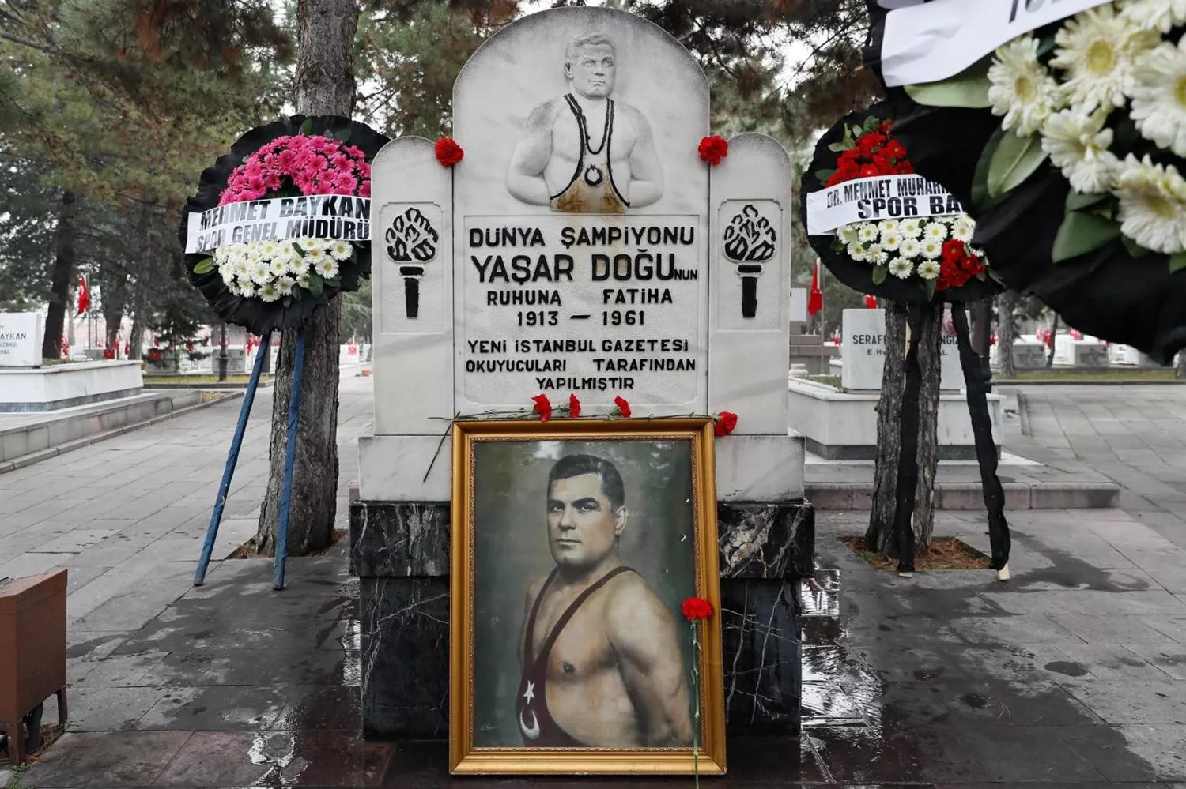
19.Cevap: GÜREŞ

Slide 41
20.Soru
Mehmet Akif’in İstiklâl harbini desteklediği yazılarını kaleme aldığı Kastamonu’da çıkarılan derginin adı nedir?

Slide 42
20.Cevap: Sebîlürreşad

Slide 43
21.Soru
Akif, İstiklâl Marşı için verilmek istenen ödülü nereye bağışlamıştır?

Slide 44
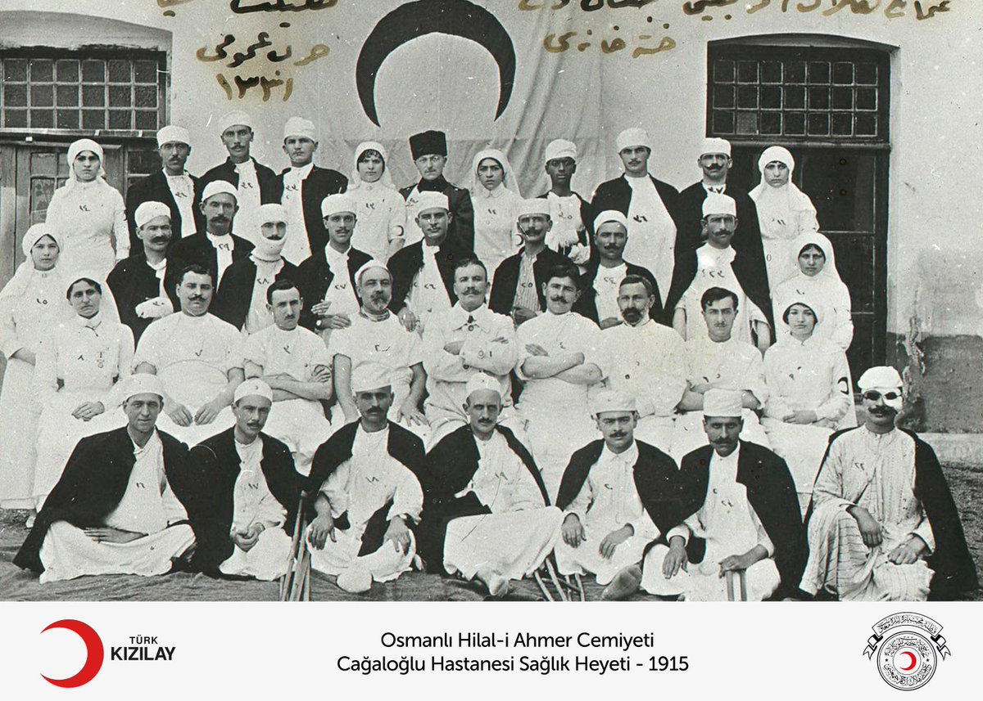
21. Cevap: HİLAL-İ AHMER

Slide 45
22. Soru
« Allah bu millete...» Mehmet Akif’in yukarıdaki sözünü tamamlayınız.

Slide 46
Cevap: 22

Slide 47
23.Soru
Mehmet Akif Ersoy’un ölümünün kaçıncı yıl dönümüdür?

Slide 48
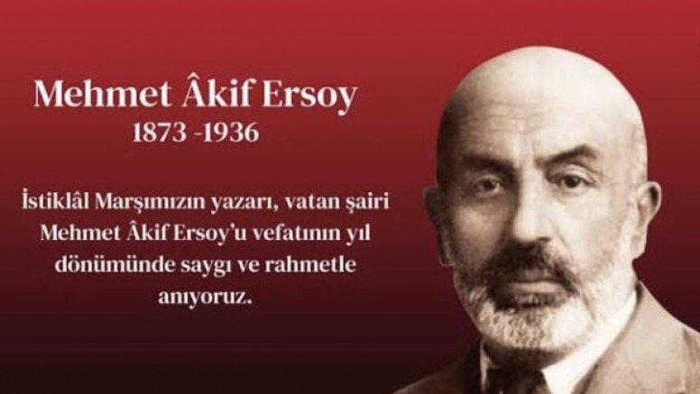
. 23.Cevap: 86. Ölüm yıldönümüdür

Slide 49
24.Soru
İstiklâl marşı şairimiz Mehmet Akif Ersoy, hangi mezarlıkta yatmaktadır?

Slide 50
24.Cevap: EDİRNEKAPI ŞEHİTLİĞİ VE MEZARLIĞI

Slide 52
EYNESİL ANADOLU LİSESİ
BİLİNENDEN BİLİNMEYENE İSTİKLÂL MARŞI ve MEHMET AKİF ERSOY KONULU BİLGİ YARIŞMASINDA BİZLERLE OLDUĞUNUZ İÇİN TEŞEKKÜRLER. DAHA NİCE GÜZEL PROGRAMLARDA BULUŞMAK ÜZERE...
EMEĞİ GEÇENLERE TEŞEKKÜRLER!..
Adem ÖNER - Fatih SEZGİN (Edebiyat Zümresi)

